Slide 1
Інфекційний перитоніт котів
НАЦІОНАЛЬНИЙ УНІВЕРСИТЕТ БІОРЕСУРСІВ І ПРИРОДОКОРИСТУВАННЯ УКРАЇНИ
Кафедра епізоотології, мікробіології і вірусології
навчальна дисципліна “Превентивні ветеринарні технології заразних хвороб собак і котів”
к. вет. наук, доцент Сорокіна Наталія Григорівна
Київ, 2020
Notes:
нарної

Slide 2
Зміст
1.Вступ
2. Історична довідка
3. Збудник інфекційного перитоніту котів
4. Епізоотологія хвороби
5. Патогенез захворювання
6. Клінічні ознаки інфекційного перитоніту
7. Патолого-анатомічні зміни
8. Діагноз захворювання
9. Диференційна діагностика
10. Лікування хвороби
11. Профілактика інфекційного перитоніту котів
12. Вакцинація
13. Література та інформаційні джерела

Slide 3
Вступ
Feline infectious peritonitis,(FIP)-надзвичайно важка форма перебігу коронавірусної інфекції. Збудник даної інфекції-РНК-геномний вірус порядку Nidovirales родини Coronaviridae роду Coronavirus виду Felinae Coronavirus (FCoV).
Інфекційний перитоніт – підгостра чи хронічна вірусна хвороба диких і домашніх котів. Характеризується лихоманкою, перитонітом, іноді плевритом, у кошенят – анорексією. Ця інфекційна хвороба – FIР (Feline infectious рeritonitis) – відома відносно недавно, а збудник був ідентифікований лише в 1977 році.

Slide 4
Історична довідка
Вперше захворювання було описано в 1963 році (Холзворс, 1963), проте, вірус був виявлений значно пізніше в 1977 році (Horzinek & Osterhaus, 1977) і тільки в 1981 році ентерит кішок, викликаний короновірусом, був офіційно зареєстрований документально (Pedersen, 1981) .

Slide 5
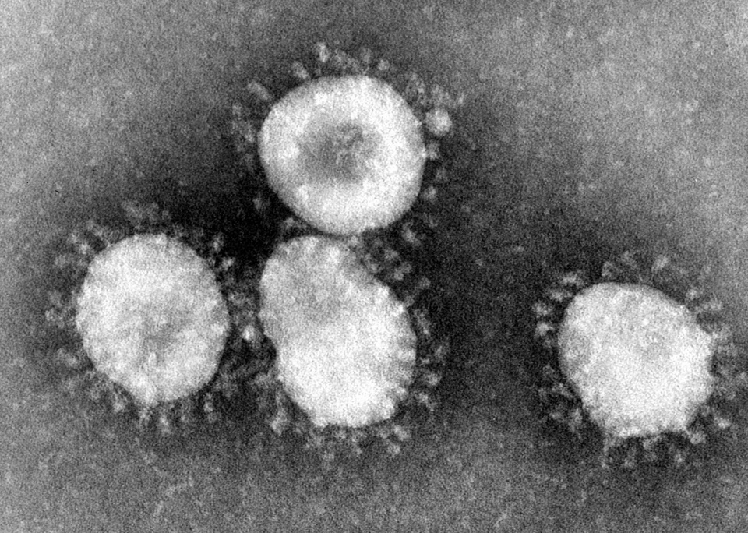
Збудник
Збудник – РНК вмісний вірус (FIРV), що належить до родини Coronaviridae, роду Coronavirus. Віріони поліморфні, розмірами 80–120 нм. На їхній поверхні розміщуються характерні булавоподібні виступи у вигляді сонячної корони. Вірус в антигенному відношенні однорідний і серологічно ідентичний.

Slide 6
Коронавірус - плеоморфний РНК-вірус, що має характерну оболонку у вигляді кільця або корони, з великими пелюстками у формі виступів (пепломери або спайки). За допомогою цих пепломерів вірус прикріплюється до клітин і, за припущенням ряду дослідників, вони є мішенню для віруснейтралізуючих антитіл (Vennema, 1990). Діаметр вірусу близько100 нм.
Коронавірус вкрай не стійкий у зовнішньому середовищі. Віруси кішок стають неактивними поза організмом господаря протягом одного дня. Вони легко інактивуються, як за допомогою нагрівання, так і більшістю дезінфікуючих засобів. Але вірус досить стійкий до низьких температур, низького рівня рН і до фенолу.

Slide 7
Епізоотологія
Хворіють коти. Найбільш схильні до захворювання кошенята, молоді тварини у віці від 6-ти місяців до двох років і старі коти з ослабленою імунною системою. За даними М. М. Рахманінова і Е. І. Елізбарашвілі (1998), найбільш чутливі до даного захворювання чистопородні коти, особливо при скупченому утриманні. У Північній Америці захворювання найчастіше виявляють у некастрованих котів, а найрідше – у стерилізованих самок (Rohrbach B. W., Е.А., 2001).
Джерелом збудника є хворі тварини, ті, які вже перехворіли, та вірусоносії. Хворі коти виділяють збудник, починаючи з другої половини інкубаційного періоду і протягом 2–3-х місяців після клінічного одужання з фекаліями, сечею і носовими витоками. Після перенесеного захворювання вірус довго виділяється в зовнішнє середовище разом із фекаліями (зі слиною – рідко). Виділення вірусу у хворих котів і носіїв може бути постійним або періодичним (Addie D. D., Jarrett O., 2001).
Факторами передачі можуть слугувати предмети догляду, одяг людей, іграшки, контаміновані збудником. Для захворювання характерний фекально-оральний шлях передачі, але не виключений повітряно-крапельний шлях.

Slide 8
Патогенез
Після потрапляння в організм збудник розмножується у мигдаликах чи кишківнику, потім заноситься в регіонарні лімфатичні вузли (первинна віремія). Після цього вірус потрапляє у різні органи і масово розмножується в макрофагах, зумовлюючи вторинну віремію. Якщо організм тварин здатний на повноцінну імунну відповідь, розмноження вірусу в макрофагах припиняється і хвороба не розвивається. У разі відсутності адекватної імунної відповіді, незважаючи на наявність специфічних антитіл, вірус продовжує розмножуватися в макрофагах. Макрофаги концентруються навколо кровоносних судин переважно під серозними оболонками і в інтерстиції різних органів, обумовлюючи ексудативну форму інфекційного перитоніту. Ця форма хвороби розвивається відносно швидко і призводить до загибелі тварин протягом декількох тижнів. Якщо імунна відповідь слабка - розвивається проліферативна форма хвороби. Макрофаги накопичуються в тканинах у меншій кількості, розмноження вірусу відбувається з нижчою інтенсивністю. Інфекційний процес при цій формі продовжується до 6-ти місяців.

Slide 9
В окремих тварин захворювання на деякий час може вщухати, а потім проявлятися знову. Імунітет значно слабшає, якщо зараженню передує інфікування котів вірусами лейкемії та імунодефіциту. Схоже, що більш чутливими до інфекції є серопозитивні коти, у яких захворювання провляється гостро. Цей феномен називається антитілозалежним підсиленням. Наявність антитіл до коронавірусів, а також інтенсивне продукування неповноцінних нейтралізуючих антитіл призводить до утворення комплексів «антиген – антитіло». У кровоносних судинах до системи «антиген – антитіло» приєднується комплемент. Утворені комплекси прикріплюються до стінок судин, фагоцитуються макрофагами. Останні, використовуючи фактор хемотаксису, стимулюють міграцію значної кількості нейтрофілів у тканини стінок дрібних кровоносних судин (венул, артеріол), що призводить до їх пошкодження. Продукти активації виконують деструктивну функцію, сприяють підвищенню запальної реакції, стимулюють продукування клітинами протеолітичних ферментів.

Slide 10
Опсонізація, опосередкована антитілами, не ефективна, і вірус здатний проникати в макрофаги і розмножуватися в них, незважаючи на наявність нейтралізуючих антитіл. Тобто гуморальна відповідь сприяє аггравації інфекційного процесу, тоді як клітинний імунітет виконує протективну функцію (Т. В. Масленнікова, 1998). Навколо судин у вигляді муфти локалізуються макрофаги, нейтрофіли, лімфоцити. Ураження судинної стінки призводить до випотівання в серозні порожнини рідини з високим вмістом білка – виникають зміни, властиві ексудативній формі інфекційного перитоніту.

Slide 11
Клінічні ознаки
Через відсутність перших симптомів у тварин, неможливо визначити інкубаційний період. Навіть більше - цю хворобу дуже складно діагностувати лабораторними методами:за аналізом крові чи калу не можна зрозуміти, на якій стадії хвороби перебуває тварина і чи є в її організмі небезпечна мутація кишкового коронавірусу, яка призведе до розвитку невиліковного перитоніту. Аналіз виявить тільки присутність антитіл до коронівірусу, якщо тварина з ним раніше зіштовхнулася. Але ветеринари заспокоюють: наявність антитіл ще зовсім не означає, що тварина помре – можливо, в неї просто була раніше кишкова форма хвороби.

Slide 12
Інкубаційний період захворювання – 2–3 тижні (до декількох місяців), в залежності від віку тварин, кількості і вірулентності збудника, інтенсивності імунної відповіді. Характерними клінічними ознаками у кошенят є анорексія, підвищення температури до 40 °С і вище, перитоніт, іноді плеврит, рідко – орхіт (Sigurdardottir O., Kolbjornsen O., Lutz H., 2001). У хворих котів старшого віку реєструють дві клінічні форми захворювання: суху і вологу (ексудативну).

Slide 13
Інфекційний перитоніт має кілька форм.
Ексудативний має такі ознаки:
кіт втрачає апетит;
багато спить;
має депресивний вигляд;
підвищується температура його тіла;
черевна порожнина збільшена в розмірах;
спостерігається виснаження або часткова втрата ваги;
у кота з'являється задишка внаслідок скупчення вологи в грудній області (в'язка рідина солом'яного кольору);

Slide 14
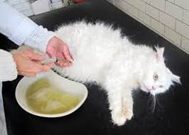

Slide 15
в запущеній формі водянистість збирається в серцевому відділі, що впливає на ритмічність серця.
лихоманку
анемію слизових оболонок
зневоднення
ознаки порушення роботи ШКТ (здуття черевця, блювоту, діарею
розлади дихання
Ураження кровоносних капілярів усього організму (особливо – черевної порожнини, головного мозку, внутрішніх органів і лімфатичних вузлів) супроводжуються формуванням імунних комплексів, призводять до підвищення судинної проникності і до відкладень фібрину в порожнинах.

Slide 16
Ексудативний (вологий) перитоніт характеризується гострим перебігом. Це – важка клінічна форма, яка швидко розвивається (тривалість 1–12 тижнів) і закінчується летально.
Хронічний перитоніт у кішок, симптоми якого схожі з підгострим, проявляється в проліферативній формі. Недуга має наступні ознаки:
депресія;
кіт стрімко втрачає вагу;
помітні симптоми ураження внутрішніх органів організму;
ураження очей, що характеризується утворенням нальоту під ними;
присутній увеїт і офтальміт;
спостерігається атаксія (зміна в роботі центральної нервової системи);
параліч кінцівок;
невластива кішці поведінка.

Slide 17
Неексудативна форма характеризується довшим перебігом (підгострим чи хронічним).
Захворювання також супроводжується ураженням нирок (гломерулонефритом), печінки (збільшення розмірів, болючістю при пальпації, іктеричність слизових оболонок), легень (катаральною бронхопневмонією), центральної нервової системи (підвищеною нервовою чутливістю, манежними рухами, іноді спостерігають ускладнення у вигляді фокального менінгіту і енцефаломієліту, можливі паралічі і парези задніх кінцівок.).
При УЗД реєструють гранульоми на поверхні нирок. Ця форма через 2–3 тижня (іноді через декілька місяців) закінчується загибеллю тварини.

Slide 18
Патолого-анатомічні зміни
Коти, які загинули від інфекційного перитоніту, виснажені. У більшості загиблих реєструють перитоніт. У черевній порожнині може накопичуватися до 1 л ексудату. Рідина майже прозора, опалесціююча, в’язка, інтенсивно чи злегка жовтувата. У ній можуть міститися пластівці і нитки фібрину. Серозні оболонки часто вкриті фібрином, що надає їм тьмяного зернистого вигляду. Фібрин обумовлює наявність спайок між серозними покривами, білі некротичні ділянки, маси щільного ексудату у вигляді дрібних бляшок і вузликів до 10 мм в діаметрі, що проникають у внутрішні органи.

Slide 19
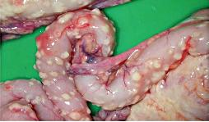

Slide 20
При розтині виявляють ознаки гранульоматозного ентериту, що характеризується наявністю щільних, білуватосірих вузликів в області клубової, сліпої та/або ободової кишки. Кишечник виглядає ущільненим і затверділим, пронизаним вузликами. При розтині на поверхні кишечнику, печінки і селезінки виявляють характерний сіруватий наліт, мукозний або фібринозний. Печінка збільшена, бугриста, з ділянками некрозу. В печінці і підшлунковій залозі, від плеврою – аналогічні вузлики. Дуже характерні васкулярні і периваскулярні ураження, особливо – серозних оболонок, лімфоцитарноплазмоцитарне запалення багатьох внутрішніх органів. Нирки збільшені з наявністю під фіброзною капсулою декількох білих щільних вузликів, які проникають у кіркову речовину. У плевральних порожнинах ексудату зазвичай менше, ніж у черевній порожнині. Легені ущільнені, темно-червоного кольору, в окремих випадках – гідроперикардит чи серозний перикардит. Лімфатичні вузли грудної і черевної порожнин збільшені, з добре вираженим рисунком на розрізі. У тварин з проліферативною формою інфекційного перитоніту виявляють запальні ділянки у різних органах грудної і черевної порожнин, в органах ЦНС, очах та інших.

Slide 21
Діагноз
Діагноз встановлюють комплексно з урахуванням:
епізоотологічних
клінічних
патолого-анатомічних даних
результатів лабораторних досліджень.
Простих методів діагностики цього захворювання не існує. До постановки діагнозу слід підходити комплексно. Поставлений на основі клінічної картини та анамнезу діагноз ,,інфекційний перитоніт” необхідно підтверджувати декількома діагностичними методами. Вони включають:
серологічні тести для виявлення антитіл до патогенезу
полімеразна ланцюгова реакція для виявлення вірусу
гістопатологічне дослідження для аналізу характерних змін в уражених тканинах, які викликає вірус

Slide 22
Диференціаційна діагностика
Диференціюють від:
перитоніту бактеріальної етіології,
токсоплазмозу, асцитів серцевого і ниркового походження,
онкозахворювань,
серцевої недостатності,
травми,
при неексудативній формі – від туберкульозу,
токсоплазмозу,
лімфосаркоматозу.

Slide 23
Лікування
Зазвичай інфекційний перитоніт смертельний і жоден метод лікування не показав себе надійним.
Отже, терапія, в основному, симптоматична, що включає заповнення втрат рідини і харчування. Оскільки інфекційний перитоніт є імуноопосередкованим захворюванням, лікування часто направляють на регуляцію імунної відповіді на вірус. Зазвичай регуляція імунної відповіді досягається застосуванням імуносупресорів або імуностимуляторів, окремо або в поєднанні: імуносупресори, включаючи кортикостероїди.

Slide 24
Для полегшення загального стану проводять пункції черевної порожнини і видаляють ексудат, що накопичився. Одночасно застосовують сечогінні засоби (лазикс, верошпірон, триампур, діакарб, гіпотіазид, аммонія хлорид, гексаметилентетрамін та ін.) у терапевтичних дозах. Симптоматичне лікування повинно включати вітамінні препарати, особливо групи В і С. Для боротьби з патогенною мікрофлорою призначають антибіотики – протягом 2-х днів: тилозин (160 мг/кг), ампіокс і ампіцилін (по 0,1–0,3 г/кг), пеніцилін, левоміцетин, клафоран, байтрил протягом 5–7-ми діб. Виправдане застосування преднізолона (2 мг/кг) й інших глюкокортикоїдів. На сьогоднішній день специфічні сироватки не запропоновані. Ефективні ін'єкції фоспреніла за схемою інтенсивної терапії. За даними А. А. Горячева, надзвичайно ефективним виявилося лікування, засноване на одночасному використанні фоспренілу і озонотерапії. Фоспреніл вводили підшкірно і ректально по 0,7 мл на кішку один раз на тиждень. Ефективність терапії склала 95 % (з 21 кота вилікувано 20).

Slide 25
Профілактика
В експериментальних дослідженнях, було доведено, що коронавіруси починають виділятися в зовнішнє середовище зі слиною і фекальними масами задовго до клінічного прояву ІПК (Stoddart, 1988). Отже, інфіковані кішки, стають джерелом зараження здорових тварин ще до прояву у них клінічних ознак. Це значно ускладнює контроль за поширенням інфекції. Крім того, багато тварин можуть бути вірусоносіями і стабільно виділяти вірус у зовнішнє середовище, без будь-яких клінічних проявів хвороби.
До заходів профілактики належать:
забезпечення повноцінним раціоном
здійснення обробки проти екто- і ендопаразитів
вчасне проведення запланованих щеплень та лікувальних маніпуляцій
уникнення стресових ситуацій, переохолодження
проведення дезінфекції приміщень в притулках, готелях та розплідниках

Slide 26
Для дезінфекції можна використовувати нашатирний спирт, розведений водою (1:32), і відбілювач. Необхідно обов'язково проводити дезінфекцію приміщень, в яких утримуються коти, а також предметів догляду 3%-им розчином гіпохлориту натрію або нашатирним спиртом. Можуть проводитись дослідження кошенят на наявність коронавірусу у віці 12–16 тижнів. Для специфічної профілактики запропонована жива модифікована вакцина, яка вводиться інтраназально, але її ефективність невисока. Високоефективні вакцини не розроблені.
Серологічні обстеження розплідників дозволяють без диференціації штамів виявити всіх серопозитивних тварин. І, не дивлячись на те, що серед них можуть бути тварини позитивні до штамів кишкової коронавіруса, їх слід ізолювати від здорових, серонегативних тварин. Кошенята, народжені від інфікованих матерів, також повинні бути ізольовані від них не пізніше 6 тижневого віку, з подальшим серологічним дослідженням. В даний час тільки ці заходи можуть дати розплідника кішок можливість захистити здорове поголів'я і запобігти поширенню цього небезпечного захворювання серед породистих племінних тварин.

Slide 27
Вакцинація
Ефективних вакцин проти ІПК в даний час не розроблено, хоча роботи в цьому напрямку ведуться з початку 90-х років.
В даний час існує ліцензована в США аттенуйована жива ІПК-вакцина, яка наноситься на слизову верхніх дихальних шляхів і індукує стабільний імунітет слизових, однак, ця вакцина ще не зареєстрована в Росії і більшості Європейських країн.

Slide 28
Література та інформаційні джерела
1. https://www.vet.cornell.edu/departments-centers-and-institutes/cornell-feline-health-center/health-information/feline-health-topics/feline-infectious-peritonitis
2. https://pets.webmd.com/cats/cat-fip-feline-infectious-peritonitis#1
3. http://dv.by/public/virusnye-bolezni-koshek-koronovirus-infektsionnyj-peritonit-koshek/
4. https://www.royalcanin.com/ua/ru_ua/cats/kitten/feline-infectious-peritonitis
5. https://icatcare.org/advice/feline-infectious-peritonitis-fip/
6. http://www.iseu.bsu.by/infektsionnyiy-peritonit-koshek-koronavirusnyiy-enterit-sobak/
7. https://vetlab.ru/encyclopedia/virusnyy_peritonit_koshek/
8. http://vetpharma.org/articles/121/4680/

Slide 29
Дякую за увагу!

